Slide 1
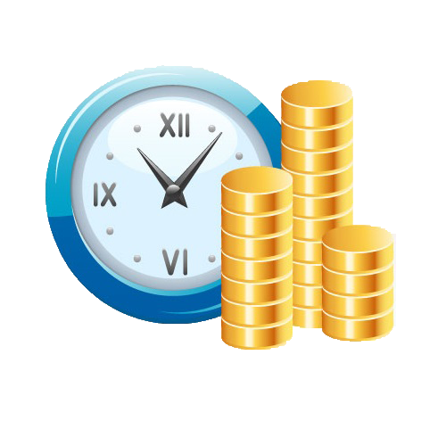
ICT/ Software project management
Lê Đức Trung
http://bit.ly/2keQmhn

Slide 2
Unit 14 : Quality Management
Unit 14: Quản lý chất lượng
What this Unit is About :
This unit discusses project quality management. It defines project quanlity management and key quality control terms, and discusses what it takes to achieve project quality. In addition, the relationship of project review to quality assurance is described
What you should be able to Do:
After completing this unit, you should be able to:
Define project quality management and state what it takes to achieve project quality
Describe the major quality management processes
How You Will Check Your Progress :
Accountability
Class Discussion.
References
A Guide to the Project Management Body of Knowledge (PMBOK ® Guide Third Edition), Pennsylvania: Project Management Institute.
Unit này nói về:
Unit này thảo luận về quản lý chất lượng dự án. Định nghĩa quản lý chất lượng dự án và các điều khoản chính về kiểm soát chất lượng, và thảo luận cái để đạt được chất lượng dự án. Thêm vào đó, mô tả quan hệ của soát xét dự án tới đảm bảo chất lượng
Bạn có thể làm gì?
Sau khi hoàn thành unit này, bạn có thể:
Định nghĩa quản lý chất lượng dự án và cái để đạt được chất lượng dự án
Mô tả về quy trình quản lý chất lượng chính
Cách kiểm tra quy trình
Thuyết trình
Bài thảo luận lớp
Tham khảo:
Hướng dẫn về Cơ cấu Quản lý Dự án (PMBOK Guide Third Edition), Pennsylvania: Viện Quản lý Dự án

Slide 3

Unit Objectives:
Mục tiêu bài:
After completing this unit, you should be able to:
Define project quality management and state what it takes to achieve project quality
Describe the major quality management processes
Sau khi hoàn thành unit này, bạn có thể:
Định nghĩa quản lý chất lượng dự án và cái để đạt được chất lượng dự án
Mô tả về quy trình quản lý chất lượng chính

Slide 4

Project Management Process Groups (Những nhóm quy trình quản lý dự án)
Monitoring and Controlling Processes (Quá trình theo dõi
Và kiểm soát)
Planning Processes(Quá trình lập kế hoạch)
Initiating Processe(Quá trình khởi tạo)
s
Closing Processes (Quá trình kết thúc)
Executing Processes (Quá trình thực hiện)
Figure 14-3. Project Management Process Groups Mapped to the Plan-Do-Check-Act Cycle
(Hình 14-3. Nhóm quy trình quản lý dự án được lập bản đồ cho chu trình “kế hoạch-làm-kiểm tra- hành động”)

Slide 5
Definition of Project Quality Management:
Định nghĩa quản lý chất lượng dự án
Project Quality Management processes include all the activities of the performing organization that determine quality policies, objectives, and responsibilities so that the project satisfies the needs for which it was undertaken
It implements the quality management system through the policy, procedures, and processes of quality planning, quality assurance, quality control, with continuous process improvement activities conducted throughout, as appropriate
Quy trình quản lý chất lượng dự án bao gồm các quy trình và hoạt động của tổ chức thực hiện dự án để xác định các chính sách chất lượng, các mục tiêu và trách nhiệm sao cho dự án thỏa mãn các nhu cầu đặt ra.
Nó tiến hành hệ thống quản lý chất lượng thông qua chính sách, thủ tục và quy trình của dự định chất lượng, đảm bảo chất lượng, kiểm soát chất lượng với các quy trình các hoạt động cải tiến liên tục một cách hợp lý.

Slide 6
Quality:
Chất lượng
Quality – Is the degree to which a set of inherent characteristics fulfills requirements (from PMI®)
Quality is the totality of features and charateristics of a product or service that bear on its ability to satisfy started or implied needs (from Lewis Ireland)
Stated and implied needs are the inputs to developing project requirements
A critical element of quality management in the context of a project is to turn the needs, wants, and expectations of stakeholders into requirements by performing a stakeholders analysis, performed as part of project scope management
Chất lượng - mức độ mà một tập hợp các đặc tính nội tại đáp ứng các yêu cầu. (PMI®)
Chất lượng là toàn bộ các tính năng và đặc trưng của một sản phẩm hoặc dịch vụ có liên quan tới khả năng để bắt đầu hoặc sự cần thiết ẩn ý.
Trạng thái và sự cần thiết có ẩn ý là đầu vào để phát triển yêu cầu dự án
Một thành phần tới hạn của quản lý chất lượng trong dự án là sự cần thiết, muốn và trông đợi của nhà tài trợ vào yêu cầu bằng đưa ra phân tích của nhà tài trợ, đưa ra như một phần của quản lý phạm vi dự án.

Slide 7
How to Achieve Quality:
Cách để đạt được chất lượng
Quality becomes achievable when:
A project quality management system that includes processes such as quality planning, quality assurance, and quality control is established
Both the management of the project and the product of the project are addressed
Customers’ requirements are carefully managed and reviewed to meet customer satisfaction and the project schedule
Project reviews are conducted
Chất lượng đạt được khi:
Hệ thống quản lý chất lượng dự án bao gồm các quy trình như dự định chất lượng, đảm bảo chất lượng và kiểm soát chất lượng
Cả quản lý chất lượng dự án và sản phẩm của dự án đều được đánh địa chỉ
Yêu cầu của khách hàng là quản lý cẩn thận và xem xét để đạt được sự hài lòng của khách hang và dự định dự án
Tiến hành xem xét lại dự án

Slide 8
Project Quality Management Processes: Quy trình quản lý chất lượng dự án
Quality Planning – Is the process of identifying which quality standards are relevant to the project and determining how to satisfy them
Quality Planning is one of the key processes during the development of the project management plan and should be performed in parallel with the other project planning processes
Perform Quality Assurance (QA) – Is the process of applying the planned, systematic quality activities to ensure that the project employs all processes needed to meet requirements
Quality Assurance provides an umbrella for another important quality activity, continuous process improvement
Perform Quality Control (QC) – Is the process of monitoring specific project results to determine whether they comply with relevant quality standards and identifying ways to eliminate causes of unsatisfactory performance
Quality Control should be performed throughout the project with quality standards which include project processes and product goals
Dự định chất lượng– là quy trình xác định những tiêu chuẩn chất lượng có liên quan đến dự án và xác định các thảo mãn các tiêu chuẩn đó
Dự định chất lượng là một trong quy trình chính trong quá trình phát triển dự án và được tính như các quy trình dự án khác
Thực hiện đảm bảo chất lượng – Là quy trình áp dụng các kế hoạch, hoạt động chất lượng hệ thống để đảm bảo tất cả quy trình cần thiết để đạt được yêu cầu
Thực hiện đảm bảo chất lượng cung cấp khung cho các hoạt động chất lượng quan trọng khác
Thực hiện kiểm soát chất lượng – Quy trình giám sát và ghi lại kết quả của việc thực hiện các hoạt động chất lượng để đánh giá hiệu suất và đề xuất các thay đổi cần thiết.
Kiểm soát chất lượng nên được thực hiện thông qua dự án với tiêu chuẩn chất lượng bao gồm quy trình dự án và sản phẩm đạt được

Slide 9
Quality management Quản lý chất lượng
Quality Planning
Perform Quality Assurance (QA)
Perform Quality Control (QC)
Là quá trình xác định các yêu cầu về chất lượng và tiêu chuẩn cho dự án
Kiểm tra các yêu cầu chất lượng và kết quả từ hệ thống kiểm soát chất lượng từ đó đưa ra tiêu chuẩn , chất lượng phù hợp
Theo dõi , ghi lại kết quả thực hiện các hoạt động chất lượng để đánh giá hiệu suất, đề suất thay đổi cần thiết

Slide 10
Goals of Quality Planning:
Mục đích của lập kế hoạch cho chất lượng
Identify which quality standards are relevant to the project and determine how to satisfy them
Develop and document a quality management plan which:
Describes how the project management team will implement its quality policy, the project quality system
Provides input to the overall project plan
Must address quality control, quality assurance, and quality improvement for the project
Develop very specific operational definitions (metrics), describing what something is and how it is to be measured by the quality control process
Develop checklists to verify that a set of required steps has been performed
Xác định các tiêu chuẩn chất lượng có liên quan đến dự án và xác định cách để đạt được
Phát triển và ghi chép lại một kế hoạch quản lý chất lượng:
Mô tả cách mà nhóm quản lý dự án sẽ thực hiện các chính sách chất lượng, hệ thống chất lượng dự án
Cung cấp đầu vào cho toàn bộ kế hoạch dự án
Phải đánh dấu kiểm soát chất lượng, bảo đảm chất lượng và cải thiện chất lượng dự án
Phát triển nhiều các hoạt động đặc biệt, mô tả các thứ và chúng được đề cập trọng quy trình kiểm soát chất lượng.
Phát triển danh sách kiểm tra để xác nhận danh sách các bước yêu cầu cần được thực hiện

Slide 11
Quality Management Plan:
Kế hoạch quản lý dự án
Quality Management Plan – Describes how the project management team implements the performing organization’s quality policy
Provides input to the overall project management plan and must address quality control (QC), quality assurance (QA), and continuous process improvement for the project
Should include efforts at the front end of the project to ensure that the earlier decisions are correct
Kế hoạch quản lý dự án – Mô tả cách mà nhóm dự án thực hiện các chính sách tổ chức thực hiện chất lượng
Cung cấp đầu vào cho tất cả kế hoạch quản lý dự án và phải đánh dấu kiểm soát chất lượng, đảm bảo chất lượng, và tiếp tục cải thiện quy trình dự án
Nên bao gồm công sức vào trước dự án để đảm bảo có quyết định sớm

Slide 12
Quality planning Lập kế hoạch chất lượng
Xây dựng bản kế hoạc quản lí chất lượng cần bước sau:
Kiểm duyệt tất cả các tài liệu về yêu cầu, hỏi lại nhà tài trợ nếu cần
Ước lượng, đặt ra những tiêu chuẩn mục tiêu
Thiết lập lịch trình kiểm thử
Xây dựng cho hoạt động hiệu chỉnh trong khi có biến động chất lượng
Có chiến lược giải quyết rủi ro
Có phương phấp giải quyết bất đồng với các thành viên
Xác định cơ chế phản hồi của nhà tài trợ , người liên quan đến dự án
Developing a quality management plan requires the following steps:
Moderate all documents on the request, ask the sponsor if necessary
Estimate, set target goals
Set up test schedules
Formulated for calibration operations while there are quality fluctuations
Have a strategy to solve risks
There are ways to resolve disagreements with members
Identify the feedback mechanism of donors and people involved in the project

Slide 13
Review the Quality Plan Đánh giá Kế hoạch chất lượng
kế hoạch quản lý có xác định được các phương pháp, tiêu chuẩn, quy trình, và hướng dẫn được sử dụng cho từng giai đoạn hoặc hoạt động cuả dự án không?
Các lý do có cho thấy những điểm này là rõ ràng hợp lý không?
Những tiêu thức kiểm soát được xác định để giám sát hiệu quả có sử dụng các phương pháp đã lựa chọn không?
Does the management plan identify the methods, standards, procedures, and guidelines used for each project phase or activity?
Do the reasons indicate that these points are reasonably clear?
Are control criteria defined for effective monitoring using selected methods?

Slide 14
Goals of Quality Assurance:
Mục địch đảm bảo chất lượng
Project managers and the quality assurance group work together to ensure adherence to the defined management processes and procedures
Results of quality assurance reviews should be shared and discussed with project managers and teams, and reviewed periodically with senior project management
The project manager and QA resource should jointly obtain decisions and guidance from senior management on all unresolved noncompliance issues
Leads to taking actions to increase the effectiveness and efficiency of the project to provide added benefits to the project stakeholders (Quality Improvement)
Quản lý dự án và nhóm đảm bảo chất lượng dự án làm việc cùng nhau để đảm bảo thống nhất trong xác định quy trình và thủ tục quản lý
Kết quả của các cuộc đảm bảo chất lượng nên được chia sẻ và thảo luận với quản lý dự án và nhóm, và được quản lý dự án cao hơn xem xét định kỳ
Quản lý dự án và tài nguyên đảm bảo chất lượng cùng với quản lý dự án cấp cao nên cùng quyết định các lỗi không giải quyết được
Có các hành động làm tang hiệu quả và năng suất dự án để cung cấp them lợi ích cho nhà tài trợ dự án

Slide 15
Quality assurance framework Khung đảm bảo chất lượng
Các phương pháp luận, tiêu chuẩn, hướng dẫn hợp lý
quy trình kiểm soát thay đổi hiệu quả
Rà xét các hoạt động kiểm soát chất lượng
cán bộ có kỹ năng hợp lý
Reasonable methodologies, standards and guidelines
effective change control process
Review quality control activities
staff with reasonable skills

Slide 16
Continuous Improvement: Cải thiện không ngừng
Continuous Improvement (CI) – Adopting new activities and eliminating those which are found to add little or no value
The goal is to increase effectiveness by reducing inefficiencies, frustrations, and waste (rework, time, effort, material, and so forth)
The Japanese term is Kaizen, which is taken from the words Kai meaning change and zen meaning good
The Plan – Do – Check – Act cycle of activities is designed to drive continuous improvement and is the basis for quality improvement
The concept is simple to teach and understand:
Plan the work,
Carry out the plan,
Check on the result, and
Then take action to improve performance
Cải thiện không ngừng (CI) – Tiếp nhận các hoạt động mới và loại bỏ những cái có ít hoặc không có giá trị
Mục tiêu là tang hiệu quả bằng các giảm những thứ không hiệu quả, ít tác dụng và thừa (công việc, thời gian, nguyên liệu)
Thời kỳ Nhật Bản là Kaizen, trong đó Kai nghĩa là thay đổi và zen là tốt
Vòng lặp Dự định – Làm – Kiểm tra – Hành động được thiết kế để làm cải thiện và là nền tảng cho nâng cao chất lượng.
Ý tưởng là dạy và hiểu đơn giản:
Dự định công việc
Tiến hành dự định
Kiểm tra kết quả
Hành động để nâng cao hiệu năng
This cycle is linked by results with the results of one part of the cycle becoming the input to another part of the cycle
Vòng đời được liên kết bởi kết quả của một phần của vòng đời trở thành đầu vào cho một phần vòng đời khác

Slide 17
Quality Audits Help Ensure Quality:
Kiểm tra chất lượng giúp đảm bảo chất lượng
A quality audit is a structured, independent review to determine whether project activities comply with the organizational and project policies, processes, and procedures
Objective of a quality audit is to identify inefficient and ineffective policies, processes, and procedures in use on the project
The subsequent effort to correct these deficiencies should result in a reduced cost of quality and an increase in the percentage of acceptance of the product or service by the customer or sponsor within the performing organization
Quality audits confirm the implementation of approved change requests, corrective actions, defect repairs, and preventive action
Kiểm tra chất lượng là một công trình, xem xét độc lập để xác định bất kỳ hoạt động dự án nào tuân theo với chính sách, quy trình, thủ tục của tổ chức và dự án
Đối tượng của kiểm tra chất lượng là để xác định các chính sách, quy trình và thủ tục không có hiệu quả dung trong dự án
Công sức tiếp theo để sửa chữa những thứ làm giảm chất lượng và tang phần trăm nhận được sự tán thành từ khách hang hoặc nhà tài trợ
Kiểm tra chất lượng xác nhận sự tiến hành cải thiện thay đổi yêu cầu, hành động đúng, sửa chữa nhược điểm và các hành động phòng ngừa
Additional Project reviews include:
Estimate review
Project plan review
Ongoing project review
Project completion review
Special review
Xem xét dự án thêm bao gồm:
Xem xét ước lượng
Xem xét dự định dự án
Tiếp tục xem xét dự án
Xem xét hoàn thành dự án
Xem xét đặc biệt

Slide 18
Quality Audit Summary Example: Ví dụ về kiểm tra tổng thể dự án
CLASS A: | Under control (Kiểm soát được)
 | Minor problems might exist, but the project manager has an effective plan for resolution no major existing potential problems have been identified Có thể có vấn đề nhỏ, nhưng quản lý dự án có dự định để giải quyết, các vấn đề tiềm tàng nhỏ được xác định
CLASS B: | Currently under control (Hiện tại kiểm soát được)
 | Existing or potential problems must be resolved to avoid deterioration Vấn đề tiềm tàng hoặc có phải được giải quyết để tránh hư hỏng
CLASS C: | Significant problems (Vấn đề cần chú ý)
 | Corrective plans required immediately. Probably will exceed estimates or budgets aggressive management action essential to regain control Yêu cầu chỉnh sửa dự định ngay lập tức. Có thể sẽ đánh giá vượt quá mức cần thiết để kiểm soát lại
CLASS D: | Major problems (Vấn đề lớn)
 | Definite financial impact, serious problems with client acceptance, or negative impact on client’s business; thorough management evaluation required; executive call on client Xác định tác động tài chính, vấn đề nghiêm trọng với sự chấp nhận của khách hang, hoặc sự tác động tiêu cực đến kinh doanh khách hang, thông qua yêu cầu đánh giá quản lý; thực hiện gọi tất cả khách hàng

Slide 19
Quality Control Overview:
Tổng quát về kiểm soát chất lượng
Quality control is performed throughout all phases of the project life cycle
Quality control is usually conducted by a quality control department or by other kinds of control groups that have been given the responsibilities
Results include both product results, such as deliverables, and management results, such as cost and schedule performance
Project management teams should have a working knowledge of statistical quality control, especially sampling and probability, to help them evaluate quality control outputs
Kiểm soát chất lượng được thực hiện thông qua tất cả các giai đoạn của vòng đời dự án
Kiểm soát chất lượng thường được tiến hành bởi phòng ban kiểm soát chất lượng hoặc các nhóm loại khác của kiểm soát mà có trách nhiệm
Kết quả bao gồm kết quả sản phẩm, như cung cấp, và kết quả quản lý, như giá thành và hiệu quả dự án
Nhóm quản lý dự án nên có hiểu biết về kiểm soát thống kê chất lượng công việc, đặc biệt lấy mẫu và khả năng có thể xảy ra, để giúp họ đánh giá đầu ra kiểm soát chất lượng

Slide 20
Goals of Quality Control:
Mục tiêu của kiểm soát chất lượng
Quality improvement
Rework actions to bring defective or nonconforming items into compliance with requirements or specifications
Completed checklists which become part of the project’s records
Process adjustments, which involve immediate corrective or preventive action as a result of quality control measurements
Cải thiện chất lượng
Hành động lại để làm các hạng mục có khuyết điểm phù hợp với yêu cầu và đặc tả
Hoàn thành danh sách kiểm tra - một phần của báo cáo dự án
Điều chỉnh lại quy trình, bao gồm các hành động sửa chữa và ngăn chặn ngay lập tức nhằm đảm bảo kiểm soát chất lượng.

Slide 21
Quality control Kiểm soát chất lượng
Nội dung
rà xét / walkthrough / kiểm tra
Thẩm định tính chấp nhận
Rà xét quản lý nhóm/sign-off
Thẩm định việc phê chuẩn
Rà xét ban điều hành/sign-off
Thẩm định việc triển khai
quản lý lợi ích
điều tra người sử dụng / các câu hỏi
content
review / walkthrough / test
Acceptance evaluation
Review management group / sign-off
Verify the approval
Executive board review / sign-off
Evaluation of implementation
benefit management
Investigate users / questions

Slide 22
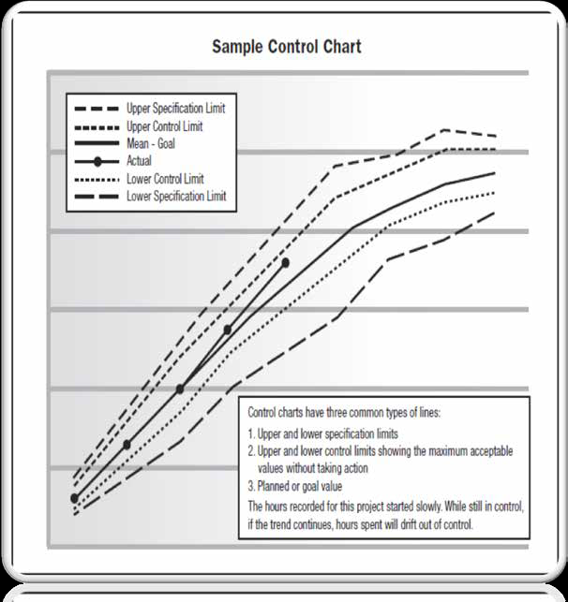
Example: Quality control chart Ví dụ: Biểu đồ kiểm soát chất lượng
Biểu đồ kiểm soát:
Là sự mô tả bằng đồ thị thay đổi của 1 biến số theo thời gian trong mối tương quan với các giới hạn định trước
Cho phép kiểm soát ,xác minh lỗi
Control chart:
A graphical representation of a change of a variable over time in relation to predetermined limits
Allow control, verify errors

Slide 23
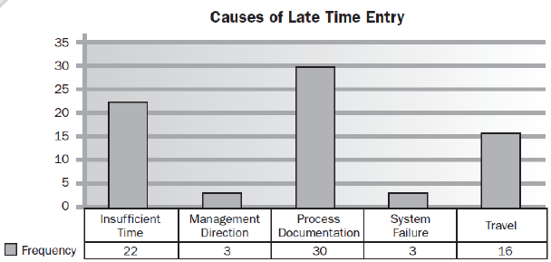
Example: Quality control chart Ví dụ: Biểu đồ kiểm soát chất lượng
Biểu đồ tần suất:
Thể hiện tần suất của sự việc
Mô tả xu hướng của một lượng dữ liệu lớn ở dạng đơn giản mà không làm mất thông tin thống kê
Frequency chart:
Express the frequency of things
Describe the trend of large amounts of data in simple form without losing statistical information

Slide 24
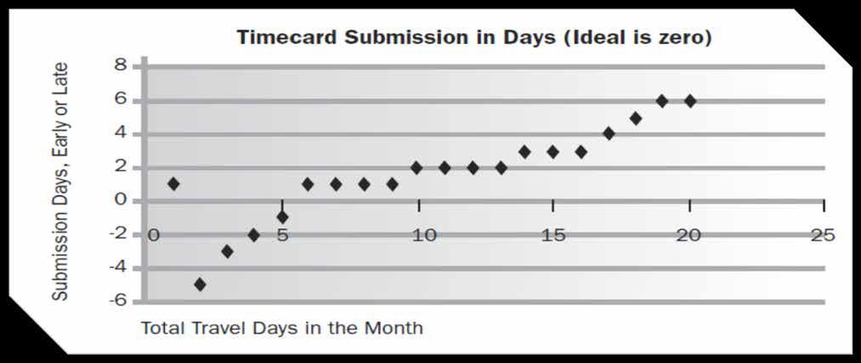
Example: Quality control chart Ví dụ: Biểu đồ kiểm soát chất lượng
Biểu đồ phân tán :
Biểu thị mối quan hệ giữa hai đại lượng trong mối tương quan giữa các chuỗi giá trị của chúng
Scatter chart:
Express the relationship between the two quantities in the correlation between their value chains

Slide 25
Cost of Quality:
Chi phí của chất lượng
Cost of quality is the total cost of all efforts to achieve product or service quality which includes all work to ensure conformance to the requirements as well as work resulting from nonconformance to the requirements
Prevention and appraisal costs (cost of conformance) include costs for quality planning, quality control (QC), and quality assurance to ensure compliance to requirements (that is, training, QC systems,etc…)
Failure costs (cost of non-conformance) include costs to rework products, components, or processes that are non-compliant, costs of warranty work, waste, and loss of reputation
Cost of a quality system is often viewed as a negative cost because errors in work have been traditionally accepted as a cost of doing business
Chi phí của chất lượng là tổng chi phí của tất cả sức lực để đạt được sản phẩm hoặc dịch vụ, bao gồm tất cả công việc để đảm bảo đáp ứng được yêu cầu cũng như kết quả công việc từ chưa đáp ứng đến đáp ứng được
Ngăn chặn và đánh giá chi phí (chi phí của đáp ứng) bao gồm giá thành chod dự định chất lượng, kiểm soát chất lượng và đảm bảo chất lượng để phù hợp với yêu cầu
Chi phí không thích hợp (chi phí cho không đáp ứng) bao gồm chi phí làm lại sản phẩm, thành phần hoặc quy trình chưa phù hợp, chi phí cho công việc bảo hành và mất danh tiếng
Chi phí của hệ thống chất lượng thường xem như một chi phí tiêu cực vì lỗi trong công việc có thể chấp nhận như chi phí của kinh doanh

Slide 26
Quality and People in Project Management (1 of 2):
Quản lý chất lượng và nhân sự trong dự án (1/2)
Management defines type and amount of work
The employee can only assume responsibility for meeting the requirements of completing the work when the employee:
Knows what’s expected to meet the specifications
Knows how to perform the functions to meet the specifications
Has adequate tools to perform the function
Is able to measure the performance during the process
Is able to adjust the process to match the desired outcome
Project quality team consists of:
Senior Management
Project Manager
Project Staff
Customer
Vendors, suppliers, and contractors
Regulatory Agencies
Quản lý xác định loại và số lượng công việc
Nhân viên có thể nhận ra được trách nhiệm trong việc hoàn thành công việc khi:
Biết về các yêu cầu trong đặc tả
Biết cách thực hiện chức năng đặt được yêu cầu
Có công cụ phù hợp để hoàn thành nhiệm vụ
Có thể đảm bảo thực hiện trong suốt quá trình
Có thể đánh giá quy trình để phù hợp với đầu ra
Nhóm chất lượng dự án bao gồm
Quản lý cấp cao
Quản lý dự án
Nhân viên
Khách hàng
Nhà cung cấp, người bán và người liên hệ
Nhà môi giới thường xuyên

Slide 27
Quality and People in Project Management (2 of 2):
Quản lý chất lượng và nhân sự trong dự án (2/2)
Project Manager has the ultimate responsibility for Quality Control and Quality Assurance
Customer sets the requirement for acceptable quality level
Reviews and Audits:
Management reviews determine the status, progress made, problems, and solutions
Peer reviews determine whether proposed or completed work meets the requirements
Competency center reviews are used to validate documentation, studies, and proposed technical solutions to problems
Fitness reviews and audits determine the fitness of a project (addresses specific issues)
The collection of quantitative data for statistical analysis is the basis for proactive management by FACT rather than by EXCEPTION
Management by exception lets errors and defects happen before management intervention
Quản lý dự án có vị trí quan trọng trong kiểm soát và đảm bảo chất lượng
Khách hang đặt yêu cầu cho các mức độ chấp nhận chất lượng
Xem xét và kiểm tra
Xem xét quản lý xác định trạng thái, quy trình tạo ra, vấn đề và cách giải quyết
Xem xét cùng cấp xác định bất kỳ mục tiêu để hoàn thành yêu cầu
Trung tâm tổ chức xem xét lại xác nhận các tài liệu và đề án giải quyết vấn đề
Xem xét lại và kiểm tra sự phù hợp để xác định sự phù hợp trong dự án
Sự thu thập dữ liệu cho phân tích thống kê là cơ sở cho quản lý giải quyết khó khăn bằng thực tế hơn là bằng ngoại lệ
Quản lý bằng ngoại lệ dẫn đến lỗi và xảy ra nhược điểm trước khi can thiệp vào quản lý

Slide 28
Correctvie action Các hoạt động điều chỉnh
Khi việc thực hiện dự án không diễn ra theo kế hoạch, hoặc chất lượng sản phẩm/công việc chưa đạt yêu cầu
Khi chi phí cho dự án có nguy cơ tăng lên
Khi chất lượng công việc/sản phẩm có nguy cơ giảm
When the project implementation does not go according to plan, or the quality of the product / job is not satisfactory
When the cost for the project is at increased risk
When the quality of work / products is at risk of decline

Slide 29
When the project implementation did not go according to plan Khi việc thực hiện dự án không theo kế hoạch
Điều chỉnh lại lịch biểu thời gian
Tìm thêm nhân viên mới
Chú ý: tăng kinh phí, mất thời gian để anh em học sử dụng
Hợp lý hoá, cải tiến phong cách làm việc
Hạ thấp yêu cầu chất lượng công việc (!!!)
Tập trung cho các công việc đường găng
Làm thêm giờ (không nên kéo dài quá lâu)
Đào tạo, huấn luyện, nâng cấp nhân viên (chú ý thời gian và chi phí huấn luyện)
Xem lại cách thức hợp tác , trao đổi thông tin trong nhóm
Adjust the time schedule
Find new employees
Note: increase funding, take time for you to learn to use
Streamline, improve working style
Lowering the quality of work (!!!)
Focus for the road work
Overtime (should not last too long)
Training, coaching and upgrading staff (paying attention to the time and cost of training)
Review the ways of cooperation and information exchange in groups

Slide 30
When the cost for the project is increased Khi chi phí cho dự án có nguy cơ tăng lên
Hạ thấp yêu cầu sản phẩm (!!!)
Giảm nhân viên không làm việc trên đường găng (nguy cơ mất người giỏi)
Thuê lao động rẻ(!!!)
Dùng thiết bị, vật tư rẻ tiền
Rút bớt thời gian huấn luyện
Xem lại: có cần làm thêm giờ?
Hợp lí hoá hơn nữa: Giảm số cuộc họp, giảm các phê chuẩn, ...
Lower product requirements (!!!)
Reduce staff who do not work on the road (risk of losing good people)
Cheap labor (!!!)
Use cheap equipment and supplies
Reduce training time
Review: do you need to work overtime?
Further streamline: Reduce the number of meetings, reduce approvals, ...

Slide 31
When product quality decreases Khi chất lượng sản phẩm giảm
Tăng cường kiểm tra chất lượng sản phẩm
Thuê thêm tư vấn
Tập trung vào những khâu trọng yếu ảnh hưởng đến chất lượng sản phẩm
Kiểm tra chéo
Huấn luyện, đào tạo, nâng cấp nhân viên (có thể huấn luyện tại chỗ)
Thưởng/phạt
Strengthen product quality inspection
Hire more consultants
Focus on the critical stages that affect product quality
Cross-examination
Coaching, training, upgrading staff (can train on the spot)
Payoff

Slide 32
Compare consequences So sánh hậu quả
Chi phí khi làm đúng | Chi phí khi làm sai
Chi phí cho sự phòng ngừa (để tạo một sản phẩm có chất lượng) Huấn luyện Quá trình xây dựng tài liệu Thiết bị để kiểm tra Thời gian để thực hiện | Chi phí hư hỏng bên trong ( sai sót được tìm thấy bởi nội bộ ) Làm lại công việc Loại bỏ
Chi phí kiểm định (đánh giá chất lượng) Kiểm tra Thử nghiệm phá hủy Kiểm nghiệm | Chi phí hư hỏng bên ngoài (sai sót được tìm thấy bởi khách hàng) Trả lại tiền Bảo hành Mất khách hàng

Slide 33

Key Messages for Unit 14:
Ý chính bài 14
Quality is planned in, not inspected in
The development and maintenance of a project tquality team facilitates work that is performed appropriately and that conforms to the customer’s requirements
The use of tools is essential to the execution of quality programs; there tools assist and support the project manager in the identification of deviations from standards
Cost of Quality includes the cost of conformance and the cost of nonconformance
The Plan-Do-Check-Act cycle of activities is designed to drive continuous improvement and is the basis for quality improvement
Chất lượng là để dự định, không phải để kiểm tra
Nhà phát triển và bảo trì chất lượng dự án thực hiện công việc phù hợp và làm thỏa mãn yêu cầu khách hang
Sử dụng công cụ thực chất là để thực hiện chương trình dự án, các công cụ này hỗ trợ quản lý dự án trong xác định độ lệch so vơi cơ bản
Chi phsi chất lượng bao gồm chi phí cho sự thỏa mãn và không thỏa mãn
Chu trình dự định-làm-kiểm tra-hành động của hoạt động được thiết kế để cải thiện tiếp diễn và là cơ sở cho cải thiện chất lượng

